Slide 1


Manager de parole
Author
Dutu Alin Calin
Scinetific Advisor
As. drd. eng. Giorgiana Vlasceanu

Slide 2
Introducere
Parola
Instrument de securizare a accesului
Complexitate mare -> Greu de retinut
Resursa valoroasa pentru hacker
Notes:
Instrument de securizare a accesului – ceva ce folosim pentru a autoriza accesul
Complexitate mare -> caractere speciale, propozitii
Notare pe foaie sau in document
User obisnuit spart -> 10000$ FPGA

Slide 3
Context
Problema
Motivatie
Eliminarea / Atenuarea atacurilor
Simplificarea politicilor de Securitate
Utilizarea unei solutii simple si intuitive
Hackers vs Defenders
Scurgeri de date
Politicile de securitate prea complexe
Notes:
Hackers vs defenders -> Obtinere hash-uri parole, acces de administrator
Scurgeri de date -> Pentru a se apara companiile impun politici de Securitate complexe, poate mult prea complexe
Politicile de Securitate -> Schimbarea regulate a parolei, autentificarea in mai mult pasi. Oamenii se simt coplesiti -> folosesc metode vulnerabile amintite (scris pe hartie, in fisier)

Slide 4
Context
Managerul de parole
Solutie versatila
Generare de parole complexe
Securizare prin criptare

Slide 5



State of the Art
Notes:
Last Pass – manager popular de parole, multe feature-uri printre care si un Dashboard digital de securitate, PBKDF2 – master + metadata, AES for vault encryption, Plugins exposed credentials
1password – unul din cele mai bine cotate manager-uri de parole, PBKDF2 – master + salt + local key, protocol 2SDK de verificare folosind cheia locala si cheia de pe server, Background credentials leaks, Brute force vuln
Keepass – manager de parole complex – 2 versiuni de criptare: AES + Aegon2 si AES + 2Fish + Cha-Cha, KeeFarced dll injection -> DB leak, Background credential leaks

Slide 6
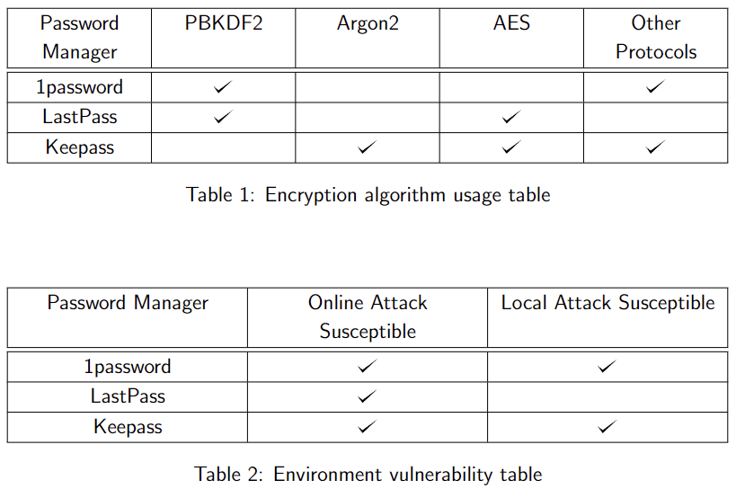
State of the Art

Slide 7
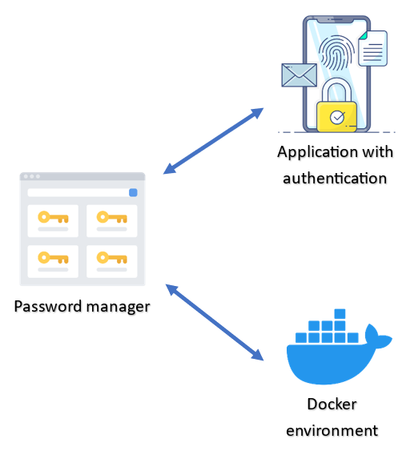
Arhitectura

Slide 8

Detalii de implementare
Front-end
Intuitive user interface
Simple access to manager’s functionalities
REST API -> HTTP requests

Slide 9

Detalii de implementare
Back-end
Criptarea datelor
PBKDF2, Argon2, AES
Salvarea configuratiei initiale
Partajarea configuratiei prin coduri QR
Procesarea request-urilor primite de la Front-end

Slide 10
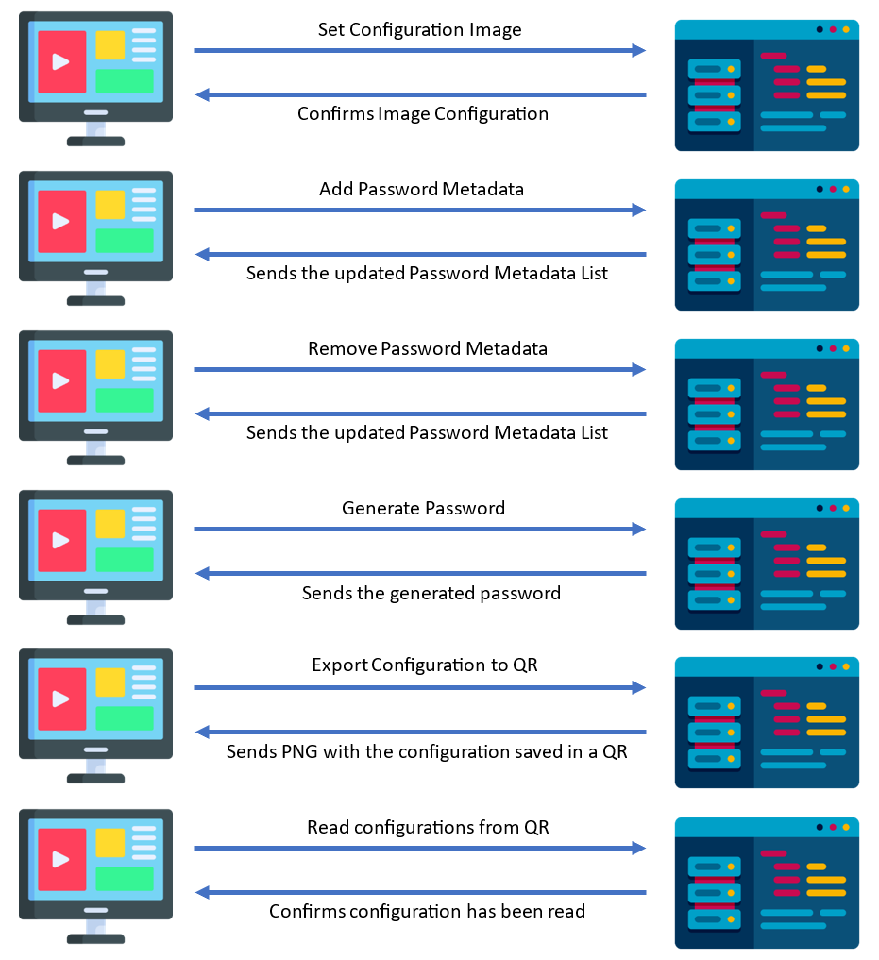
Detalii de implementare

Slide 11
Detalii de implementare
Testare
Teste unitare – Junit
Teste de integrare - Postman

Slide 12
Detalii de implementare
Lectii invatate
Orice bucata de functionalitate, oricat de mica, trebuie testata.

Slide 13
Concluzii
Solutia propusa -> in lucru
Managerul de parole –> Succes

Slide 14
Dezvoltari ulterioare
04.06.2023
Finalizare Front-end
Integrare Front-end - Back-end
11.06.2023
Implementare autentificator
Integrare
Documentatie (Detalii de implementare)

Slide 15
Dezvoltari ulterioare
18.06.2023
Posibile imbunatatiri ale proiectului
Implementarea testelor de Securitate
Adaugare raport de Securitate in documentatie (Metrici)
25.06.2023
Finalizarea documentatiei
Finalizarea prezentarii finale

